Slide 1

Porta de entrada violências: Hospital Anjo Gabriel
Emergência
Recepção
Qual o tipo de violência?
PCT em risco?
Classificação de risco
SIM
Violência Sexual
Outras violências
Assistência a Saúde
NÃO
Atendimento psicossocial
SIM
faz mais de 72H?
NÃO
Tentativa de suicídio?
NÃO
Violência sexual com penetração ou sexo oral
SIM
Violência sexual sem penetração ou sexo oral
Assistência à saúde
Realizar testes rápidos
Iniciar profilaxia HIV e ISTs.
Contracepção de emergência
Assistência à saúde
Realizar testes rápidos
Iniciar profilaxia HIV e ISTs.
Contracepção de emergência
Acolhimento e avaliação Psicologia
Realizar testes rápidos de HIV, sífilis,
hepatite B e C
Acolhimento psicossocial para encaminhamento ao CREAS

Slide 2
ACIDENTES COM PERFURO CORTANTE / Hospital Anjo Gabriel
PRONTO SOCORRO
PRONTO SOCORRO
ANJO GABRIEL E P.A
ANJO GABRIEL E P.A TERRA
TERRA PRETA
PRETA
(
ADULTOS
)
(
ADULTOS
)
PEP
-
Será
Avaliação médica (risco
Encaminhar notificação de
acompanhada no
da exposição).
acidente bioólogico para
CTA, exames com 15
Iniciar PEP (ARV) em até
V.E.
dias e testes rápidos
Teste Rápido de HIV
Mandar e
após 30 dias da
Negativo
72
horas após exposição.
-
mail ao CTA
exposição.
(
funcionário e
Farmácia do Hospital
avisando sobre a liberação
paciente fonte)
dispensa ARV para 28
da PEP.
PRONTO SOCORRO
dias.
sms.cta@mairipora.sp.gov.
ANJO GABRIEL E P.A
br
TERRA PRETA
(
ADULTOS
)
Acidente com
Realizar Testes
material
Rápidos de HIV,
Teste Rápido de HIV
Encaminhar paciente ou
biológico
HbsAg e HCV no
funcionário ao CTA para
funcionário e no
Positivo (funcionário
seguimento ambulatorial
paciente fonte (se
e paciente fonte).
com Infectologista.
possível).
Preencher
Encaminhar o
Notificação de
funcionário ao
OBSERVAÇÃO:
CONSULTAR
Acidente Biológico
Teste Rápido de
Pronto Socorro.
PROTOCOLO DE PEP E RECEITA
HIV negativo do
(
MODELO EM ANEXO
funcionário e
).
positivo do
Encaminhar
paciente fonte
paciente fonte
para tratamento
no CTA.

Slide 3
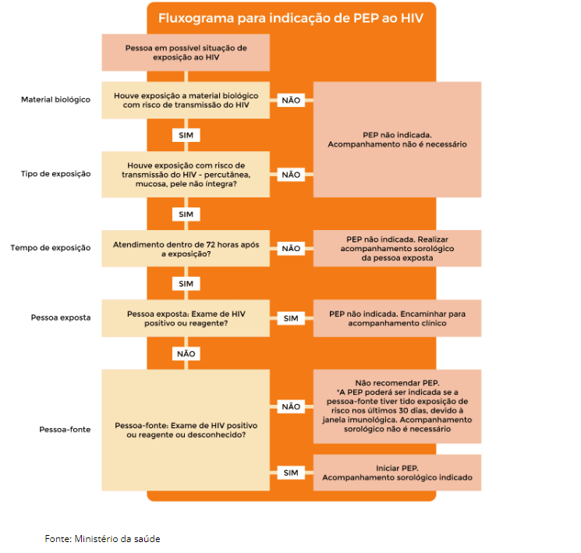
FLUXOGRAMA P E P / Hospital Anjo Gabriel

